Slide 1
Connector A
Connector B
Connector D
Connector C
ASIC 0
ASIC 1
Protoboard
Connector:ASIC
A:0
A:1
B:0
B:1
D:0
D:1
C:0
C:1

Slide 2
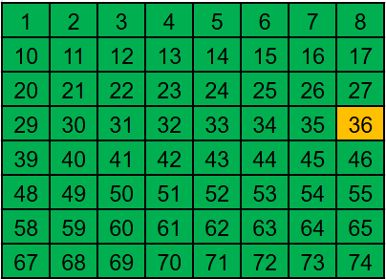
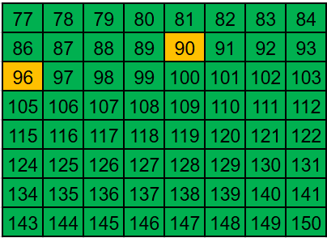
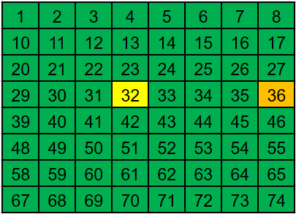
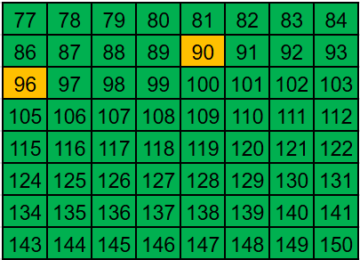
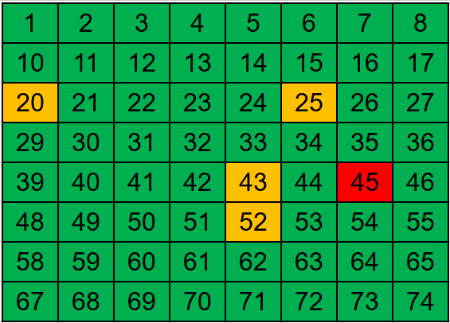
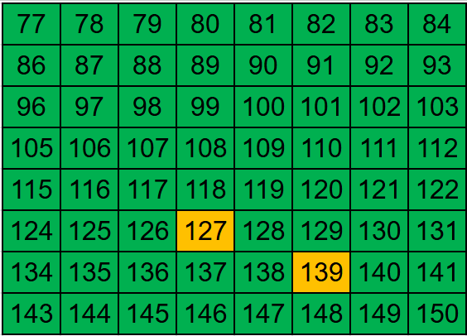
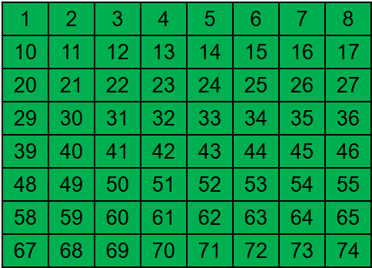
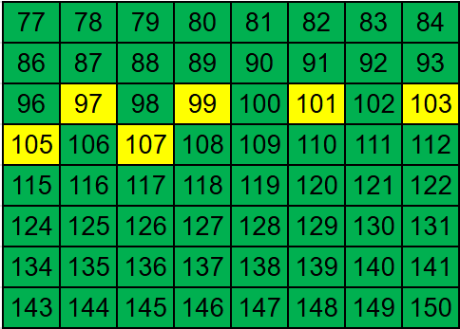
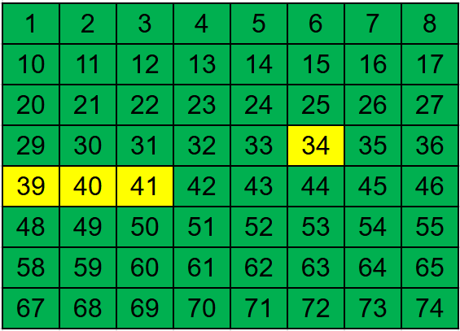
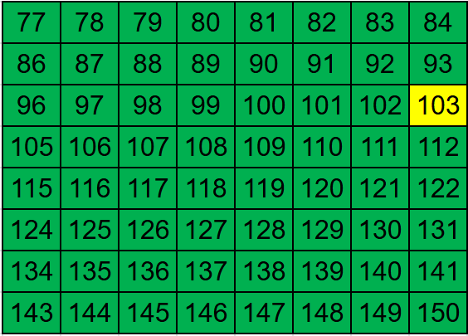
Connector:ASIC (Before Modifications)
Connector:ASIC (After Modifications)
A:0
A:1
A:0
A:1
B:0
B:1
B:0
B:1
D:0
D:1
D:0
D:1
C:0
C:1
C:0
C:1
Protoboard 06
Protoboard 06
A:0
A:1
A:0
A:1
B:0
B:1
B:0
B:1
D:0
D:1
D:0
D:1
C:0
C:1
C:0
C:1
Protoboard 01
Protoboard 01
Connector:ASIC (Before Modifications)
Connector:ASIC (After Modifications)
A:0
A:1
A:0
A:1
B:0
B:1
B:0
B:1
D:0
D:1
D:0
D:1
C:0
C:1
C:0
C:1
Protoboard 008
Protoboard 008
ADC

Slide 3
Connector:ASIC
A:0
A:1
B:0
B:1
D:0
D:1
C:0
C:1
A:0
A:1
B:0
B:1
TOT
D:0
D:1
C:0
C:1
A:0
A:1
B:0
B:1
D:0
D:1
C:0
C:1

Slide 4
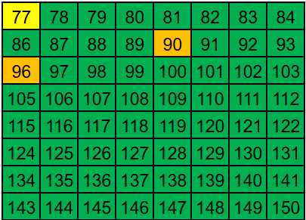
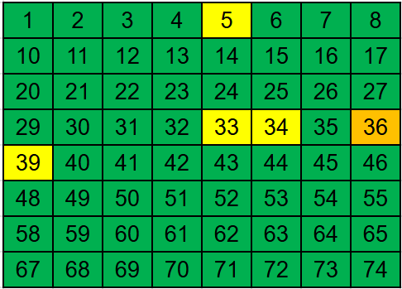
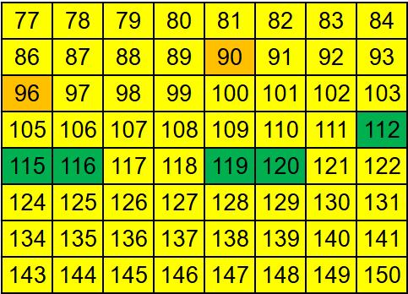
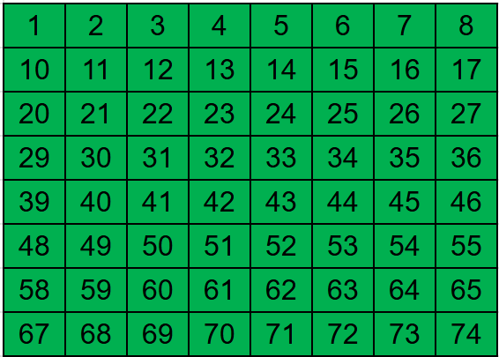
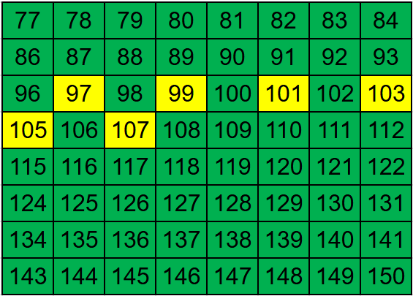
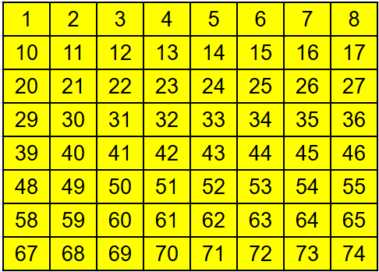
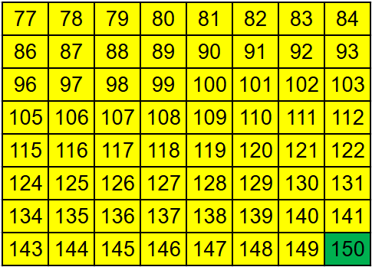
Connector:ASIC (Before Modifications)
Connector:ASIC (After Modifications)
A:0
A:1
A:0
A:1
B:0
B:1
B:0
B:1
D:0
D:1
D:0
D:1
C:0
C:1
C:0
C:1
Protoboard 06
Protoboard 06
A:0
A:1
A:0
A:1
B:0
B:1
B:0
B:1
D:0
D:1
D:0
D:1
C:0
C:1
C:0
C:1
Protoboard 01
Protoboard 01
Connector:ASIC (After Modifications)
A:0
A:1
A:0
A:1
B:0
B:1
B:0
B:1
D:0
D:1
D:0
D:1
C:0
C:1
C:0
C:1
Protoboard 008
Protoboard 008
ToT

Slide 5
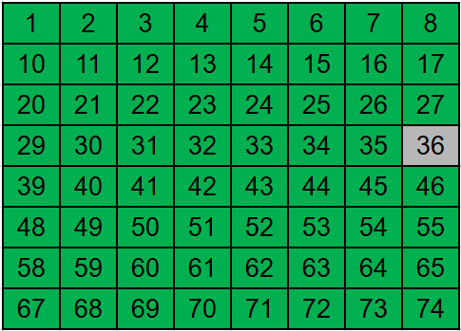
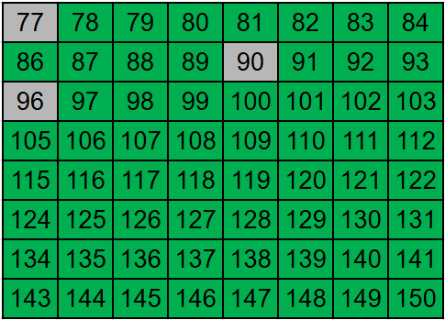
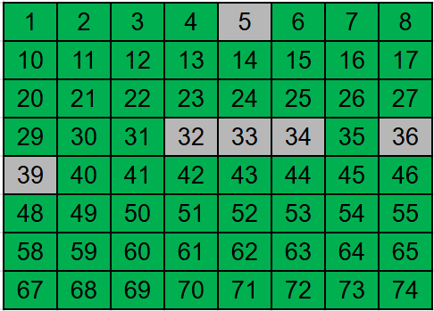
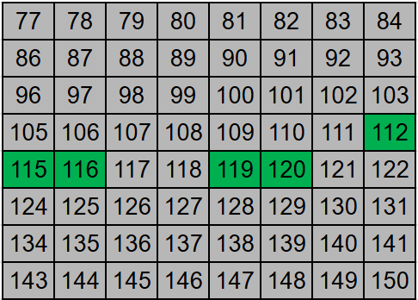
Connector:ASIC (Before Modifications)
Connector:ASIC (After Modifications)
A:0
A:1
A:0
A:1
B:0
B:1
B:0
B:1
D:0
D:1
D:0
D:1
C:0
C:1
C:0
C:1
Protoboard 06
Protoboard 06
A:0
A:1
A:0
A:1
B:0
B:1
B:0
B:1
D:0
D:1
D:0
D:1
C:0
C:1
C:0
C:1
Protoboard 01
Protoboard 01
A:0
A:1
A:0
A:1
B:0
B:1
B:0
B:1
D:0
D:1
D:0
D:1
C:0
C:1
C:0
C:1
Protoboard 008
Protoboard 008
Summary

Slide 6
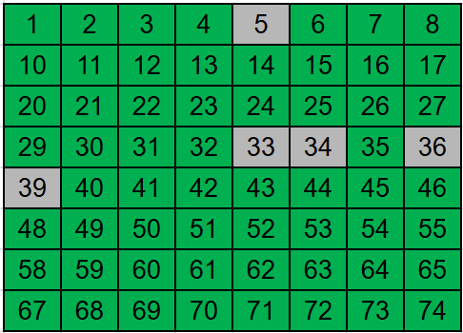
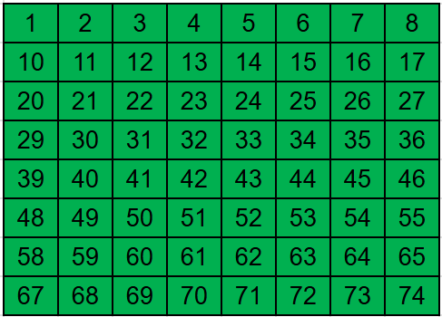
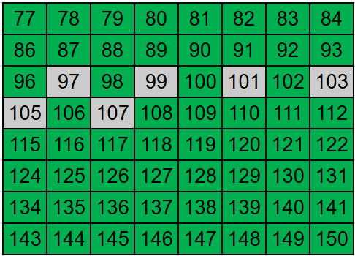
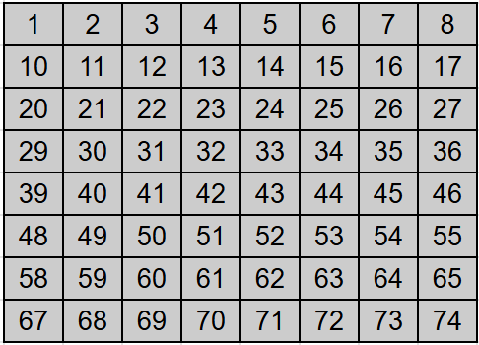
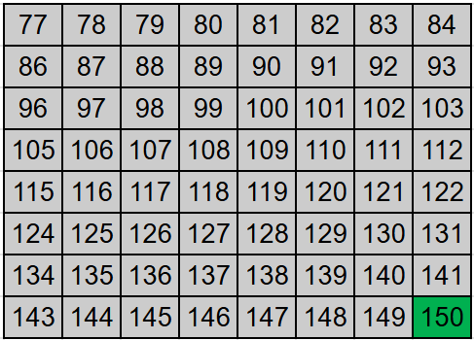
Connector:ASIC (Before Modifications)
Connector:ASIC (After Modifications)
A:0
A:1
A:0
A:1
B:0
B:1
B:0
B:1
D:0
D:1
D:0
D:1
C:0
C:1
C:0
C:1
Protoboard 06
Protoboard 06
A:0
A:1
A:0
A:1
B:0
B:1
B:0
B:1
D:0
D:1
D:0
D:1
C:0
C:1
C:0
C:1
Protoboard 01
Protoboard 01
Connector:ASIC (Before Modifications – No ToT)
Connector:ASIC (After Modifications)
A:0
A:1
A:0
A:1
B:0
B:1
B:0
B:1
D:0
D:1
D:0
D:1
C:0
C:1
C:0
C:1
Protoboard 008
Protoboard 008

Slide 7
Mapping Online Monitoring

